Slide 1
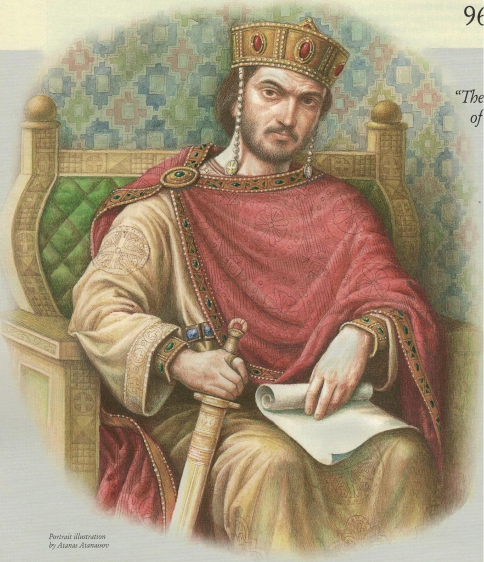

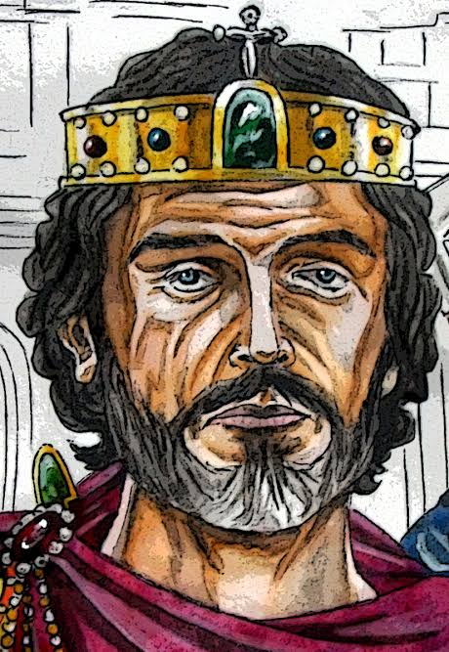
Νικηφόρος Φωκάς 963-969
Ιωάννης Τζιμισκής 969-976
Βασίλειος Β 976-1025
Βουλγαροκτόνος

Slide 2
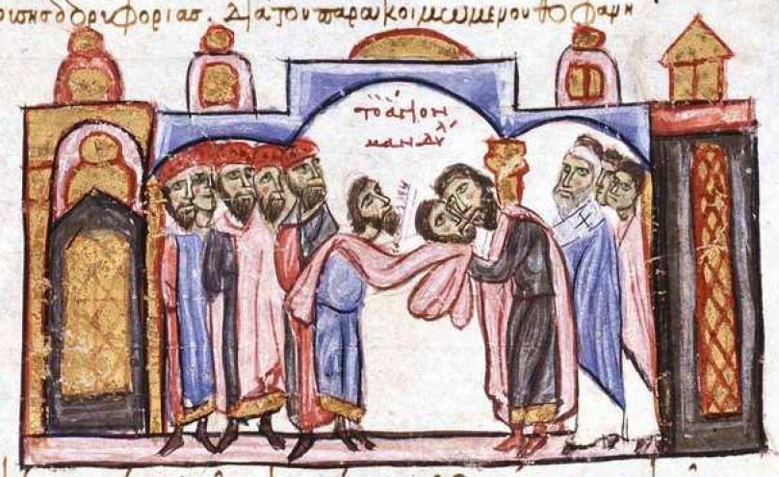
Αγώνες με τους Άραβες
Ρωμανός Λακαπηνός (920-944): αντεπίθεση Βυζαντινών κατά Αράβων
Ιωάννης Κουρκούας (στρατηγός, 944): κατάληψη Έδεσσας (Συρία)
Ο αυτοκράτορας παραλαμβάνει το άγιον μανδήλιον από τον Κουρκούα (μικρογραφία από χειρόγραφο)

Slide 3
Αγώνες με τους Άραβες
Νικηφόρος Φωκάς - Ιωάννης Τζιμισκής - Βασίλειος Β ́(στρατηγοί – αυτοκράτορες)
961: ανάκτηση Κρήτης
965: ανάκτηση Κύπρου
ανάκτηση Κιλικίας και τμημάτων Συρίας και Παλαιστίνης
απώτερος σκοπός : η ανάκτηση όλων των ρωμαϊκών επαρχιών της Εγγύς Ανατολής.

Slide 4
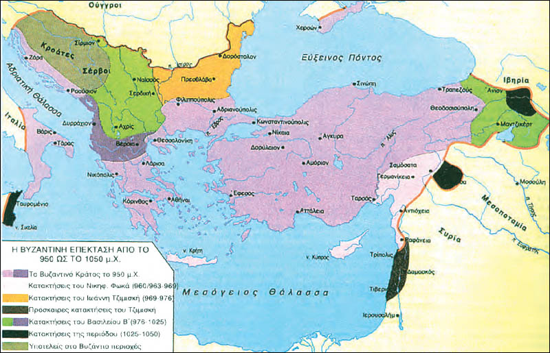
Κιλικία
Έδεσσα Συρίας

Slide 5
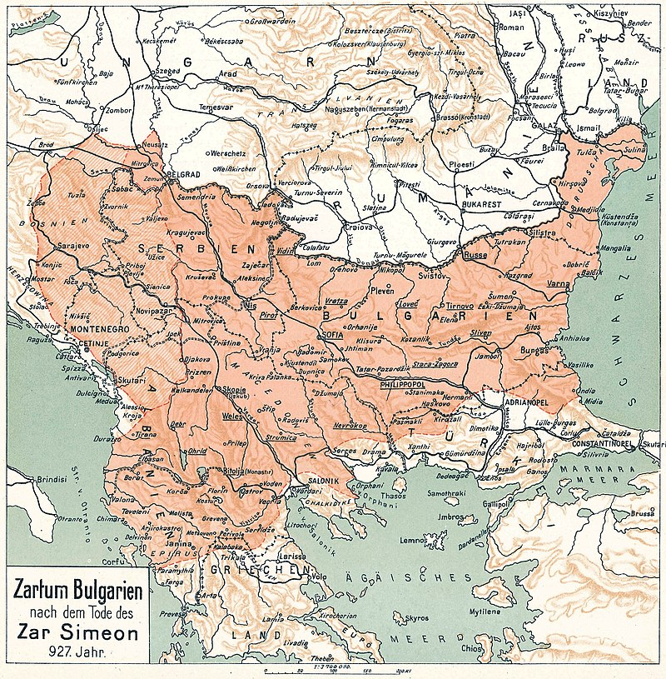
Αγώνες με τους Βουλγάρους
Συμεών (893-927): πολιορκία της Κων-
σταντινούπολης με στόχο την ίδρυση
βουλγαρο-βυζαντινής αυτοκρατορίας
αυτοτιτλοφορήθηκε:
βασιλεύς Βουλγάρων και Ρωμαίων
Πέτρος (διάδοχος Συμεών): συνθήκη
ειρήνης με Βυζαντινούς και γάμος με
Μαρία (ανεψιά Ρωμανού Λακαπηνού)

Slide 6
Ποια πολιτική έναντι του Βυζαντίου ακολούθησαν ο Βούλγαρος βασιλιάς Συμεών και ο διάδοχός του Πέτρος;

Slide 7
Γιατί, πες μου, τι περισσότερο κατάφερες με το να γράφεις τον εαυτό σου βασιλέα Βουλγάρων και Ρωμαίων, χωρίς σ‘ αυτό να είναι σύμφωνος και βοηθός σου ο Θεός; Τι κέρδισες που με τη βία πήρες τη γη μας; Πού είναι οι φόροι που πήρες από αυτή;
Ρωμανός Λακαπηνός (920-944)
Βυζαντινά Κείμενα, 1958
Ποια ήταν η φιλοδοξία του Συμεών και πώς εκδηλώθηκε;
Ποια επιχειρήματα αντιπαραθέτει ο Ρωμανός στον Συμεών;

Slide 8
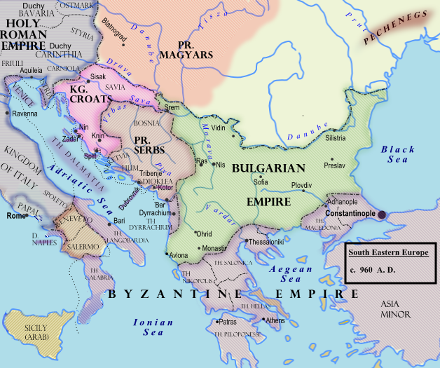
Αγώνες με τους Βουλγάρους
Σαμουήλ: ίδρυση νέου βουλγαρικού κράτους, με επίκεντρο την περιοχή της Αχρίδας

Slide 9
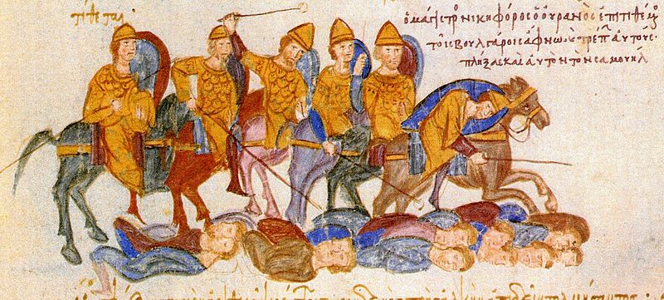
Αγώνες με τους Βουλγάρους
Βασίλειος Β ́(Βουλγαροκτόνος) νικά τους Βούλγαρους
997: μάχη Σπερχειού
1014: μάχη Κλειδίου
1018: οριστική υποταγή της Βουλγαρίας στο Βυζάντιο
Νίκη των Βυζαντινών στη μάχη του Σπερχειού, μικρογραφία από το χρονικό του Ιω. Σκυλίτζη

Slide 10
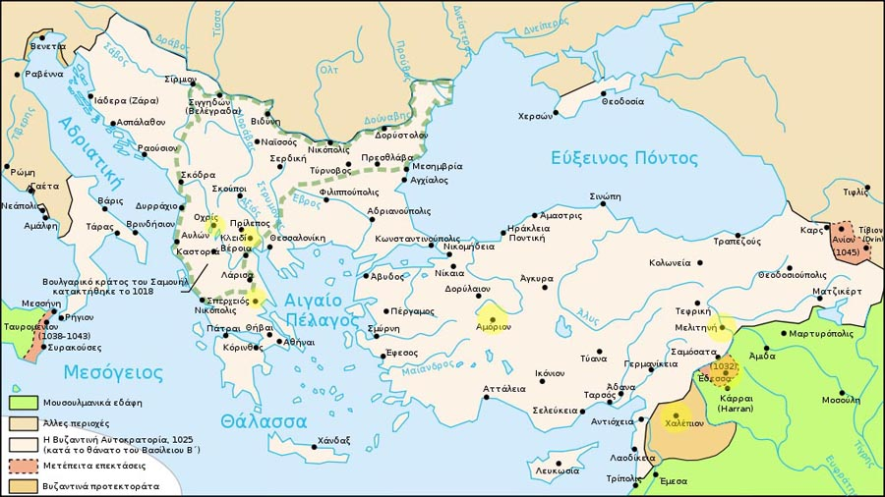

Slide 11
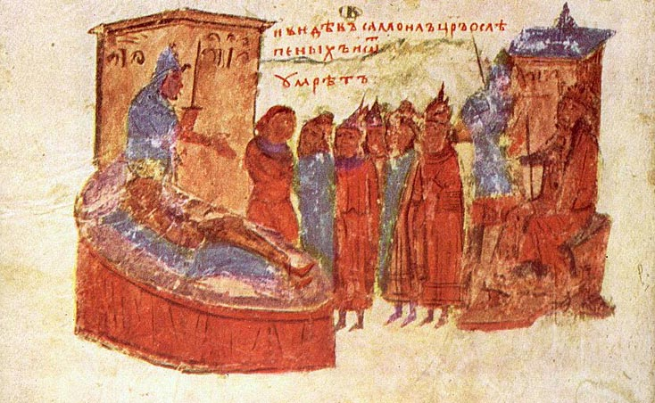
Αγώνες με τους Βουλγάρους
η Βουλγαρία οργανώνεται σε δύο θέματα
σύνορα Βυζαντίου προς βορρά = ο ποταμός Δούναβης
Επιστροφή των τυφλωμένων Βουλγάρων και θάνατος του Σαμουήλ, μικρογραφία από το χρονικό του Μανασή.

Slide 12
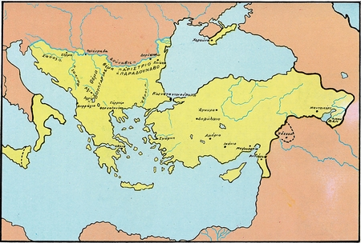
Το Βυζαντινό Κράτος επί Βασιλείου Β΄ (976 – 1025)

Slide 13
Α. Συμεών | 1. συνήψε με το Βυζάντιο συνθήκη ειρήνης
Β. Πέτρος | 2. οραματιζόταν μια βουλγαροβυζαντινή αυτοκρατορία
Γ. Σαμουήλ | 3. ίδρυσε νέο Βουλγαρικό Κράτος με επίκεντρο την περιοχή της Αχρίδας.
 | 4. συνετρίβη στις μάχες Σπερχειού (997) και Κλειδίου (1014).
 | 5. πολιόρκησε την πρωτεύουσα
 | 6. πολέμησε το βυζαντινό αυτοκράτορα Βασίλειο Β'
 | 7. νυμφεύτηκε τη Μαρία, ανεψιά του Ρωμανού Λακαπηνού.
 | 8. αυτοτιτλοφορήθηκε βασιλεύς Βουλγάρων και Ρωμαίων

Slide 14
Χρονολογικός πίνακας
944: κατάληψη της Έδεσσας (Συρία) από τον στρατηγό Ιωάννη Κουρκούα
961: ανάκτηση Κρήτης από τον Νικηφόρο Φωκά
965: ανάκτηση Κύπρου από τον Νικηφόρο Φωκά
997: μάχη Σπερχειού (Βασίλειος Β)
1014: μάχη Κλειδίου (Βασίλειος Β)
1018: οριστική υποταγή της Βουλγαρίας στο Βυζάντιο (Βασίλειος Β)

